Slide 1
Curso AABD-SQL
Notas del curso
Con F5 se corren las líneas de código
Los comentarios se hacen con --

Slide 2
CREATE DATABASE
+ Se crea una data base con el nombre asignado
CREATE DATABASE [nombre] ;

Slide 3
CREATE TABLE
CREATE TABLE [nombre] (
[nombre columna 1] [tipo de datos] [condiciones],
…
[nombre columna n] [tipo de datos] [condiciones] );
+ Se crea una tabla con n columnas con los nombres y tipos de datos. Las condiciones son opcionales.
+ Las tablas creadas se ven en
Schemas > Tablas (dentro del database)
CREATE TABLE tabla_clientes(
id_cliente int,
nombre varchar,
apellido varchar,
edad varchar,
correo varchar
);
Tipo de datos: int, char, char(n), varchar
Condiciones: NOT NULL, UNIQUE, PRIMARY KEY
CREATE TABLE users(id INT GENERATED BY DEFAULT AS IDENTITY,
name caracter varying);
Con esto logramos que ponga los números consecutivos

Slide 4
INSERT INTO - VALUES
INSERT INTO [nombre de la tabla] (
[nombre columna 1] ,[nombre columna 2], … )
VALUES ( [valor1], [valor2], … ) ,
VALUES ( [valor1], [valor2], … ) ;
+ Dada una tabla creada, se pueden insertar valores de forma “manual” a una tabla con esta sentencia
+ Dentro del primer paréntesis, se puede especificar el orden en que se desea guardar los valores que aparecen en el segundo paréntesis
INSERT INTO tabla_clientes
VALUES ( 1,’Cintia’, ‘Cee’, 32, ‘ab@xyz.com’ );
INSERT INTO tabla_clientes ( id_cliente, nombre, correo, edad )
VALUES ( 2, ’Diana’, ‘d@xyz.com’, 32 );
+ Se agregan VALUES como si cada uno fuera un vector

Slide 5
COPY - FROM
COPY [nombre de la tabla] (
[nombre columna 1] , [nombre columna 2], …)
FROM ‘dirección y nombre.csv’ DELIMITER ‘,’
CSV HEADER;
+ Es una forma de hacer un importado de una tabla en formato .txt o .csv a SQL
+ El archivo que contiene la tabla debe estar en la parte pública de la computadora.
+ Si la tabla ya fue creada con los nombres de las columnas en CREATE TABLE, se puede evitar el primer paréntesis
COPY tabla_clientes ( id_cliente, nombre, apellido, edad, correo)
FROM ‘ C:\Users\Public\Documents\aabd_sql_20121\copy.csv’
DELIMITER ‘,’ CSV HEADER;

Slide 6
SELECT
SELECT [nombre alguna columna] , [nombre alguna columna] , …
FROM [nombre de la tabla] ;
+ Muestra los registros de las columnas seleccionadas.
+ Poniendo * se puede mostrar la tabla completa.
SELECT nombre, apellido FROM tabla_clientes;
SELECT DISTINCT
SELECT DISTINCT [nombre alguna columna] , [nombre alguna columna] , …
FROM [nombre de la tabla] ;
+ Muestra los registros únicos de las columnas seleccionadas, es decir, valores sin duplicados.
+ Los datos no los muestra por orden ni frecuencia, esto tiene que ver con la normalización de las bases de datos.
SELECT DISTINCT nombre FROM tabla_clientes;

Slide 7
WHERE
SELECT [nombre de la columna]
FROM [nombre de la tabla]
WHERE [condición] ;
+ Permite seleccionar aquellas subtablas donde se cumpla alguna condición
+ Para poner más de una condición se deben usar operadores lógicos
SELECT nombre, apellido FROM tabla_clientes
WHERE edad>25 ;
SELECT *FROM tabla_clientes
WHERE nombre=‘Gabriela’ ;

Slide 8
OR, AND, NOT
SELECT [nombre de la columna]
FROM [nombre de la tabla]
WHERE [condición con OR, AND o NOT] ;
+ Estos operadores lógicos se pueden combinar con WHERE para realizar múltiples filtros.
+ Para una desigualdad se puede usar “<>” , “!=“ o un NOT
SELECT nombre, apellido FROM tabla_clientes
WHERE edad>20 AND edad<30 ;
+ Las proposiciones (AUB)nC se escribe como
(A OR B) AND C
SELECT *FROM tabla_clientes
WHERE (edad<=25 OR edad>30) AND nombre=‘Gabriela’ ;
SELECT *FROM tabla_clientes
WHERE apellido IS NULL;
+ Esto es para seleccionar registros donde cierta columna tenga valores nulos.

Slide 9
UPDATE - SET
UPDATE [nombre de la tabla]
SET [nombre de la columna] = [valor],
[nombre de la columna] = [valor]
WHERE [condición] ;
+ Es útil para cambiar el valor de algunas columnas (campos) para un registro en específico (o conjunto de ellos que cumplan una condición
+ Las filas actualizadas se mandan hasta abajo de la tabla
UPDATE tabla_clientes
SET apellido=‘Perez’, edad=17 WHERE id_cliente=2 ;
+ Estamos cambiando dos valores de un mismo registro
UPDATE tabla_clientes SET correo=‘gee@xyz.com’ ;
+ Actualizamos todos los valores de una columna
UPDATE customer
SET new_age=CAST( age AS INT ) ;

Slide 10
DELETE FROM - WHERE
DELETE FROM [nombre de la tabla]
WHERE [condición] ;
+ Esta sentencia se usa para eliminar registros de una tabla
+ Si no se especifica el WHERE entonces se vaciará la tabla completa
DELETE FROM tabla_clientes
WHERE id_cliente=6 ;
DELETE FROM tabla_clientes ;
+ Borramos todos los registros de la tabla

Slide 11
ALTER TABLE
ALTER TABLE [nombre de la tabla]
[especificar acciones]
+ Esta sentencia nos permite realizar diversas acciones con las columnas o con las condiciones que estas tienen
El conjunto de acciones que se pueden hacer es
1. Respecto a columnas
ADD COLUMN [nombre de la columna] [tipo de datos] ;
DROP COLUMN [nombre de la columna] ;
ALTER COLUMN [nombre de la columna] TYPE [nuevo tipo de datos] ;
RENAME COLUMN [nombre de la columna] TO [nuevo nombre] ;

Slide 12
ALTER TABLE
+ Esta sentencia nos permite realizar diversas acciones con las columnas o con las condiciones que estas tienen
ALTER TABLE tabla_clientes ADD COLUMN prueba varchar;
ALTER TABLE tabla_clientes ALTER COLUMN edad TYPE varchar;
ALTER TABLE tabla_clientes RENAME COLUMN correo TO correo_cliente;

Slide 13
ALTER TABLE
ALTER TABLE [nombre de la tabla]
[especificar acciones]
+ Esta sentencia nos permite realizar diversas acciones con las columnas o con las condiciones que estas tienen
El conjunto de acciones que se pueden hacer es
2. Respecto a las condiciones
ALTER COLUMN [nombre de la columna] SET NOT NULL ;
ALTER COLUMN [nombre de la columna] DROP NOT NULL ;
ADD CONSTRAINT [nombre de la columna] CHECK [condición] ;
ADD PRIMARY KEY [nombre de la columna];

Slide 14
ALTER TABLE
+ Esta sentencia nos permite realizar diversas acciones con las columnas o con las condiciones que estas tienen
ALTER TABLE tabla_clientes ALTER COLUMN id_cliente SET NOT NULL;
ALTER TABLE tabla_clientes ADD CONSTRAINT id_cliente CHECK (id_cliente>0);
ALTER TABLE tabla_clientes ADD PRIMARY KEY (id_cliente);

Slide 15
IN
SELECT [nombre de la columna]
FROM [nombre de la tabla]
WHERE [nombre de una columna] IN (‘Valor1’, ‘Valor2’, … )
+ Esta sentencia nos ayuda a reducir el uso del OR. Es compatible con SELECT, INSERT, UPDATE o DELETE
SELECT * FROM customer WHERE city IN (‘Philadelphia’, ‘Seattle’) ;
SELECT * FROM customer
WHERE city IN (‘Philadelphia’, ‘Seattle’) AND segment IN (‘Corporate’) ;

Slide 16
BETWEEN
SELECT [nombre de la columna]
FROM [nombre de la tabla]
WHERE [nombre de una columna]
BETWEEN ‘Valor1’ AND ‘Valor2’ ;
+ Es útil para filtrar valores usando un rango. Es compatible con SELECT, INSERT, UPDATE o DELETE.
+ Toma en cuenta los extremos, es decir, es un “menor o igual” y un “mayor o igual”
+ Esta sentencia se puede hacer con fechas, pero las fechas se deben poner entre comillas.
SELECT * FROM customer WHERE age BETWEEN 20 AND 30;
SELECT * FROM sales
WHERE ship_date BETWEEN ‘2015-04-01’ AND ‘2016-04-01’ ;

Slide 17
LIKE - ILIKE
SELECT [nombre de la columna]
FROM [nombre de la tabla]
WHERE [nombre de una columna] LIKE [patrón]
+ Es usada para filtrar mediante valores de coincidencia por patrones haciendo uso de comodines. Es compatible con SELECT, INSERT, UPDATE o DELETE.
+ Los comodines son “%” y “_”
A% : Empiece con A y después haya cualquier cosa
%A: Termine con A y antes haya cualquier cosa
A%B: Empiece con A, termine con B y en medio haya cualquier cosa
+ Para hacer búsqueda con % se debe emplear “/%”
+ LIKE hace distinción entre mayúsculas y minúsculas, si quisiéramos omitir eso podríamos usar ILIKE
Cuando ponemos “_”es que permitimos que haya UNA única cosa
SELECT city FROM customer WHERE city NOT LIKE ‘S%’ ;
Se dice que LIKE es case sensitive
SELECT * FROM customer WHERE customer_name LIKE ‘_ _ _ _ %’ ;
+ Estamos pidiendo nombres de cuatro caracteres y que después haya lo que sea

Slide 18
ORDER BY
SELECT [nombre de la columna]
FROM [nombre de la tabla]
(WHERE si fuera necesaria)
ORDER BY [alguna columna] [ ASC, DESC ] [alguna columna], …
+ Es utilizada para ordenar los registros de un conjunto de resultados. Solo se puede usar con SELECT.
+ Si no se especifica, el valor por default es ASC. En caso de empate, el criterio de desempate lo determina la segunda columna escrita en la instrucción ORDER BY
SELECT * FROM customer
WHERE age>25 ORDER BY city ASC, customer_name DESC;
SELECT * FROM customer
WHERE state=‘California’ ORDER BY customer_name ;
SELECT * FROM customer ORDER BY age ;

Slide 19
LIMIT
SELECT [nombre de la columna]
FROM [nombre de la tabla]
( WHERE en caso de necesitarlo )
( ORDER BY en caso de necesitarlo )
LIMIT [número de registros a mostrar]
+ Nos sirve para visualizar una pequeña parte de la tabla.
SELECT * FROM customer
WHERE age>=25
ORDER BY age DESC
LIMIT 8 ;

Slide 20
AS
SELECT [nombre de la columna] AS [alias de la columna], …
FROM [nombre de la tabla]
( WHERE, ORDER BY, LIMIT, … )
+ Es útil para dar un nombre provisional a una columna o a una tabla.
SELECT customer_id AS “Num de cliente”, customer_name AS nombre,
age AS “Edad cliente”
FROM customer
ORDER BY nombre;
+ Las comillas dobles son usadas para colocar espacios en los alias, pero al realizar consultas puede lanzar error
+ En el ORDER BY pudo usarse “customer_name” o bien “nombre” como aparece en el ejemplo
+ Con este código se crea una tabla con la query que se escriba justo después del AS.
CREATE TABLE [nombre de la tabla]
AS
[Query]

Slide 21
COUNT, SUM, AVG, MIN, MAX
SELECT FUNCIONAGG( [nombre de la columna] )
FROM [nombre de la tabla]
( WHERE, ORDER BY, LIMIT, … )
+ Se denominan funciones agregadas porque funcionan junto con el SELECT.
+ Cuenta todos los registros que tiene la tabla sales
SELECT COUNT(*) FROM sales ;
SELECT COUNT( DISTINCT order_id ) AS “Número de órdenes distintas”
FROM sales;
+ Cuenta todos los registros diferentes entre sí de la columna order_id. Pensar que primero se pone SELECT DISTINCT order_id y luego se hace un COUNT()
SELECT MIN( sales ) AS “Mínimo de ventas en junio”
FROM sales WHERE order_date BETWEEN ‘2015-06-01’ AND ‘2015-06-30’ ;
+ Notar el uso de comilas para hacer un BETWEEN con fechas

Slide 22
GROUP BY
En el GROUP BY tiene que ponerse aquellas columnas que no se les esté aplicando una función agregada (FUNCIONAGG)
SELECT [nombre de la columna] ,
FUNCIONAGG( [nombre de otra columna] ), …
FROM [nombre de la tabla]
( WHERE en caso de ser necesario)
GROUP BY [nombre de la columna] ;
+ Se utiliza junto con SELECT para agrupar el conjunto de resultados, se pueden agrupar por una o más columnas
+ Es importante notar que la misma columna que se escribe en GROUP BY se tiene que escribir en el SELECT
+ Esta sentencia hará que se muestren los registros agrupados por los distintos valores categóricos que pueda tener la columna en rojo.
SELECT region AS “Región”, COUNT(customer_id) AS “Total de clientes”
FROM customer GROUP BY region ;
Es como si los valores categóricos de la columna definieran una partición
SELECT region AS “Región”,state AS “Estado”,
COUNT(customer_id) AS “Total de clientes”, AVG(age) AS “Edad promedio”
FROM customer GROUP BY region state;
+ Se puede realizar el GROUP BY usando dos columnas, pero ambas se deben agregar al SELECT

Slide 23
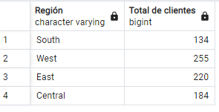
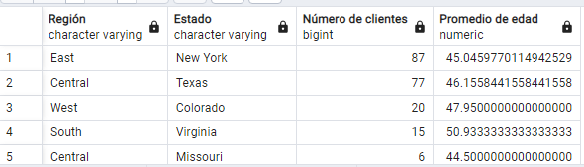
+ Agrupa las cuatro regiones y muestra el resultado de realizar COUNT(customer_id)
Este ejemplo no es tan intuitivo o no ayuda mucho a clarificar lo que ocurre
+ Muestra los 41 estados, además muestra a qué región pertenecen y muestra las columnas correspondientes a COUNT(customer_id) y AVG(age)

Slide 24
HAVING
SELECT [nombre de la columna]
FUNCIONAGG( [nombre de otra columna] ), …
FROM [nombre de la tabla]
( WHERE en caso de ser necesario)
GROUP BY [nombre de la columna]
HAVING [condición];
+ Se utiliza en combinación con GROUP BY para restringir los registros, se mostrará aquellos que cumplan la condición del HAVING
+ La sentencia HAVING se aplica sobre la función agregada.
SELECT region, COUNT(customer_id) AS “Total de clientes”
FROM customer
WHERE customer_name LIKE ‘A%’
GROUP BY region
HAVING COUNT( customer_id ) BETWEEN 15 AND 20 ;
+ Primero va a regresar aquellos registros que cumplan la condición del WHERE y sobre ellos se aplicará el HAVING y este último hace referencia a la función de agregación.

Slide 25
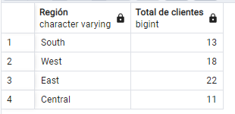
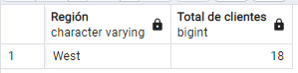
Sin el HAVING
Con el HAVING

Slide 26
CASE
CASE
WHEN [condición] THEN [resultado]
WHEN [condición] THEN [resultado]
ELSE [resultado]
END
+ Se usa como expresión condicional, funciona tal como el if-else
+ En aquellos casos donde no se tenga una instrucción para realizar, terminarán cayendo en el ELSE
SELECT *,
CASE
WHEN age<30 THEN ‘Joven’
WHEN age>60 THEN ‘Mayor’
ELSE ‘Medio’
END AS ‘Categoría de edad’ FROM customer ;
+ Muestra la tabla completa y añade una columna más con el nombre de Categoría de edad , donde se hace la clasificación de acuerdo a la edad
+ Notar que la sentencia CASE se emplea para crear una columna, por lo que se le puede asignar un alias con la sentencia AS

Slide 27
INNER JOIN
SELECT [columnas]
FROM [tabla1]
INNER JOIN [tabla2]
ON tabla1.columnajoin=tabla2.columnajoin
+ Hace una intersección de ambas tablas mediante la columna join
+ Se usa un “.” para acceder al nombre de las columnas de cada tabla.
SELECT
a.order_line, a.producto_id, a.customer_id, a.sales,
b.customer_name, b.age
FROM sales_2015 AS a
INNER JOIN customer_20_60 AS b
ON a.customer_id=b.customer_id
ORDER BY customer_id;
+ Los alias a cada tabla se asignan en la misma query

Slide 28
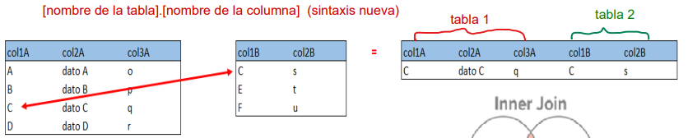

Slide 29
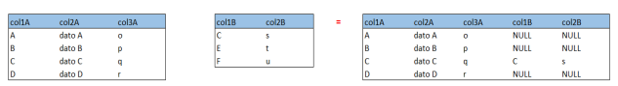
LEFT JOIN
SELECT [columnas]
FROM [tabla1]
LEFT JOIN [tabla2]
ON tabla1.columnajoin=tabla2.columnajoin
+ Regresa los registros de la tabla de la izquierda aun cuando no exista coincidencia con los de la segunda tabla (cuyo caso asignará valores nulos)

Slide 30
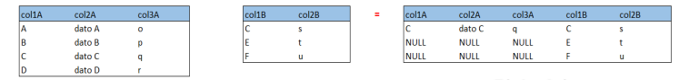
RIGHT JOIN
SELECT [columnas]
FROM [tabla1]
RIGHT JOIN [tabla2]
ON tabla1.columnajoin=tabla2.columnajoin
+ Regresa los registros de la tabla de la derecha aun cuando no exista coincidencia con los de primera tabla(cuyo caso asignará valores nulos)

Slide 31
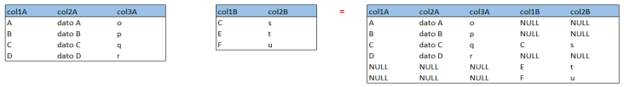
FULL JOIN
SELECT [columnas]
FROM [tabla1]
FULL JOIN [tabla2]
ON tabla1.columnajoin=tabla2.columnajoin
+ Regresa los registros todos los registros de ambas tablas, aun cuando no exista coincidencia

Slide 32
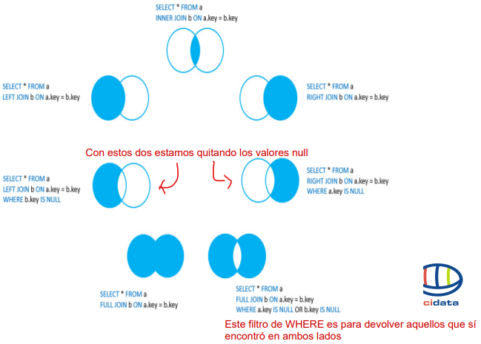

Slide 33
CROSS JOIN
SELECT [columnas]
FROM [tabla1], [tabla2], …
+ El resultado de un cross join de dos tablas consiste en combinar cada registro de la tabla1 con cada registro de la tabla2
CREATE TABLE month( MM int);
CREATE TABLE year( YYYY int);
INSERT INTO month
VALUES (1), (2), (3), (4), … , (12);
INSERT INTO year
VALUES (2011), (2012), (2013), (20144), … , (2021);
SELECT a.YYYY, b.MM FROM year AS a, month AS b;

Slide 34
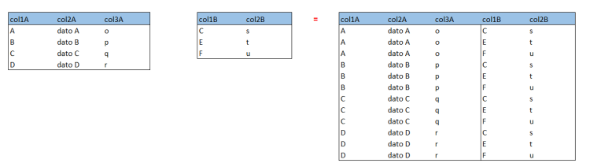

Slide 35
CONSULTA COMBINADA
SELECT [columnas]
FROM [tabla1]
COMANDO
SELECT [columnas]
FROM [tabla2]
+ Permite combinar en un solo conjunto de resultados (output de una query) las salidas de dos consultas de tipo SELECT
Dentro de las sentencias que se pueden usar podemos encontrar
INTERSECT, INTERSECT ALL
EXCEPT
UNION, UNION ALL

Slide 36
CONSULTA COMBINADA
INTERSECT: se utiliza para encontrar filas en común de ambas consultas, sin valores duplicados. Si se añade la sentencia ALL muestra aquellos valores duplicados de la primera tabla.
EXCEPT: se utiliza para encontrar filas que están en una tabla, pero no en la otra.
UNION: se utiliza para juntar rodas las filas de ambas consultas. Si se añade la sentencia ALL muestra aquellos valores duplicados.
SELECT customer_id FROM sales_2015
INTERSECT
SELECT customer_id FROM customer_20_60 ;

Slide 37
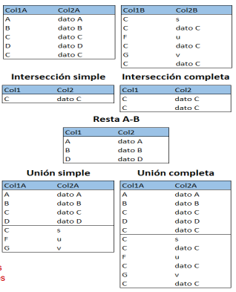
INTERSECT
INTERSECT ALL
EXCEPT
UNION
UNION ALL

Slide 38
SUBCONSULTAS
En WHERE:
+ Consiste en realizar una consulta dentro de otra consulta que se está realizando en ese momento.
SELECT [columnas]
FROM [nombre tabla 1]
WHERE [nombre columna 1] [operador de comparación]
( SELECT [nombre columna 2]
FROM [nombre tabla 2]
WHERE [condiciones] );
+ Estas subconsultas se pueden realizar en el SELECT, FROM o en el WHERE
SELECT * FROM sales
WHERE customer_id IN
( SELECT customer_id FROM customer
WHERE age>60 ) ;
+ Devolverá aquellos registros cuyos valores de customer_id coincidan con los valores que aparecen después de la sentencia IN

Slide 39
SUBCONSULTAS
En FROM:
SELECT
a.producto_id,
a.product_name,
a.category,
b.cantidad
FROM product AS a
LEFT JOIN
(SELECT product_id, SUM(quantity) AS cantidad FROM sales
GROUP BY product_id) AS b
ON a.product_id=b.product_id
ORDER BY b.cantidad;
+ Se pudo haber puesto “ORDER BY cantidad” y de igual forma hubiera funcionado
+ Se pudo haber puesto “ORDER BY cantidad” y de igual forma hubiera funcionado

Slide 40
SUBCONSULTAS
En SELECT:
SELECT
customer_id,
order_id,
(SELECT customer_name FROM customer
WHERE sales.customer_id=customer.customer_id)
FROM sales
ORDER BY customer_id DESC;
+ En este ejemplo se emplea la subconsulta en una columna que queremos que se muestre.
+ La subconsulta está medio rara, pero esta es la idea que se busca ejemplificar. Ya dependerá qué instrucciones necesitemos en la subconsulta.

Slide 41
VIEWS
CREATE [o REPLACE] VIEW [nombre de la vista] AS
SELECT [columnas]
FROM [nombre de la tabla]
( WHERE en caso de ser necesario) ;
+ Es una tabla virtual resultado de una consulta.
+ Se almacenan en
Schemas > Views
CREATE VIEW logística AS
SELECT a.order_line,
b.customer_name,
b.state
FROM sales AS a
LEFT JOIN customer AS b
ON a.customer_id=b.customer_id ;
+ La query para crear la view puede ser tan compleja como lo necesitemos
+ Las VIEW no son tan fáciles de actualizar, lo mejor sería tratarlas como tablas.

Slide 42
VIEWS
DROP VIEW [nombre de la vista] ;
+ Este resultado sí elimina la VIEW por completo de la memoria de la computadora. A diferencia de DELETE FROM, este último solo hacía un vaciado de tabla.
SELECT * FROM [nombre de la vista] ;
+ Para llamar a una VIEW se usa la misma sentencia que si estuviéramos llamando una tabla

Slide 43
FUNCIONES DE CARACTER
LENGTH
+ Devuelve la longitud del carácter que se le ingresa como argumento. Es una función vectorizada.
SELECT LENGTH(texto);
UPPER/LOWER
+ Convierte todos los caracteres a mayúsculas o minúsculas. Son funciones vectorizadas.
SELECT LOWER(texto);
SELECT UPPER(texto);
REPLACE
+ Reemplaza todas las apariciones de un texto específico. Es sensible a mayúsculas y minúsculas. Es una función vectorizada.
SELECT REPLACE(texto donde se va a reemplazar, texto que se va a reemplazar, texto con el que se va a reemplazar);

Slide 44
FUNCIONES DE CARACTER
TRIM
+ TRIM elimina la cadena máxima de todos los caracteres especificados de un texto específico
TRIM( LEADING ‘texto a quitar’ FROM ´texto donde se va a quitar´ )
SELECT TRIM( LEADING ‘A’ FROM ‘AAA Yo soy Popeye’ ) ;
+ LEADING es para que busque desde la izquierda
+ TRAILING es para que busque desde la derecha
TRIM( TRAILING ‘texto a quitar’ FROM ´texto donde se va a quitar´ )
SELECT TRIM( TRAILING ‘B’ FROM ‘Yo soy Popeye BB’ ) ;
+ Cuando se topen un carácter distinto al especificado, detendrán el borrado
TRIM( BOTH ‘texto a quitar’ FROM ´texto donde se va a quitar´ )
SELECT TRIM( BOTH ‘ ’ FROM ‘ Yo soy Popeye BB ’ ) ;

Slide 45
FUNCIONES DE CARACTER
LTRIM
+ LTRIM elimina todos los caracteres especificados de un texto desde la izquierda
LTRIM( ‘texto donde se va a quitar´, ‘texto que se va a quitar’ )
SELECT RTRIM( ‘ Yo soy Popeye’, ‘ ’ ) ;
RTRIM
+ RTRIM elimina todos los caracteres especificados de un texto desde la derecha
RTRIM( ‘texto donde se va a quitar´, ‘texto que se va a quitar’ )
SELECT RTRIM( ‘Yo soy Popeye ’, ‘ ’ ) ;

Slide 46
CONCATENACIÓN
[texto] || [texto] || [texto]
+ El operadro || nos permite concatenar textos
SELECT customer_name, city || ‘, ‘ || state || ’, ‘ || country AS dirección
FROM customer ;
+ Muestra dos columnas, la primera el customer_name y la segunda columna es el resultado de concatenar con el operador ||

Slide 47
SUBSTRING
SUBSTRING( ‘texto original’, FROM [posición original],
FOR [posición final] )
+ Nos permite extraer un subtexto de un texto especificado.
+ FROM indica desde qué posición empieza a extraer. FOR indica cuántos caracteres extraerá.
SELECT customer_id, customer_name,
SUBSTRING(customer_id FOR 2) AS customer_grupo
FROM customer
WHERE SUBSTRING(customer_id FOR 2)=‘AB’;
+ FROM indica desde qué posición empieza a extraer. FOR indica cuántos caracteres extraerá.

Slide 48
STRING_AGG
STRING_AGG( [expresión], ‘delimitador’ )
+ Concatena caracteres como una lista, separados por un delimitador especificado. Es una función vectorizada
+ El delimitador es arbitrario, puede ser cualquiera que necesitemos
SELECT state STRING_AGG(producto_id, ‘, ‘)
FROM customer
GROUP BY state;
+ Con este se pueden concatenar elementos de la misma columna

Slide 49
FUNCIONES MATEMÁTICAS
FLOOR / CEIL
+ Son las funciones piso y techo que se conocen en matemáticas
FLOOR( [número] );
CEIL( [número] );
SELECT order_line, sales, FLOOR(sales), CEIL(sales)
FROM sales
WHERE discount>0 ;
RANDOM
CEIL( [número] );
+ Se usa para generar un número aleatorio entre 0, inclusive, y 1, exclusive.
RANDOM();
SELECT RANDOM(), RANDOM()*(50-10)+10

Slide 50
FUNCIONES MATEMÁTICAS
SETSEED
+ Es útil para fijar el mismo número aletorio, por ejemplo, para cuando se quiere repetir las simulaciones
SEETSEED( [semilla] );
SELECT SETSEED(0.5);
SELECT RANDOM(), RANDOM()*(50-10)+10;
+ El setseed únicamente aplicará al primer comando que contenga aleatoriedad
ROUND
+ Redondea números hasta una cierta cantidad de decimales. Si no se especifica un número de decimales, lo redondea al siguiente entero si su parte decimal es mayor a 0.5
ROUND( [número],[cantidad de decimales] );
SELECT order_line, sales, ROUND(sales), ROUND(sales,2)
FROM sales;

Slide 51
FUNCIONES MATEMÁTICAS
POWER
+ Sirve para calcular potencias. Con esta sentencia estamos calculando m^n
POWER( m,n );
SELECT age, POWER(age,2)
FROM customer ORDER BY age;

Slide 52
FUNCIONES DE FECHA
CURRENT_DATE
+ Nos devuelve la fecha actual en formato
YYYY-MM-DD
CURRENT_DATE
CURRENT_TIME
+ Nos devuelve la hora actual en formato
HH:MM:SS.GMT+TZ
CURRENT_TIME( [precisión] );
CURRENT_TIMESTAMP
CURRENT_TIME( [precisión] );
+ Nos devuelve la fecha y hora actuales en formato
HH:MM:SS.GMT+TZ
SELECT CURRENT_DATE,
CURRENT_TIME,
CURRENT_TIME(3),
CURRENT_TIMESTAMP(3);

Slide 53
AGE
AGE( [fecha 1], [fecha 2] );
+ Devuelve la diferencia que existe entre dos fechas en número de años, meses, días, horas, minutos y segundos.
+ Lo calcula como fecha1 - fecha2
SELECT
AGE( ‘2014-04-25’, ‘2014-01-01’ ),
AGE( TIMESTAMP ‘2014-04-25 17:00:10’ );
+ TIMESTAMP permite indicar que queremos considerar el tiempo actual.
SELECT order_line, order_date, ship_date,
AGE( ship_date, order_date) AS tiempo
FROM sales;
+ En caso de poner las fechas al revés, devolverá el resultado con un signo negativo

Slide 54
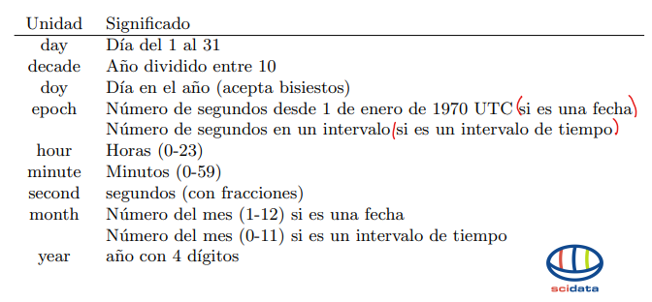
EXTRACT
EXTRACT( [unidades] FROM TIMESTAMP [fecha] )
+ Permite extraer partes de una fecha
SELECT EXTRACT ( day FROM TIMESTAMP ‘2014-04-25’ )
+ Devuelve 25.
+ Las “unidades” que pueden usarse aparecen en la siguiente tabla tabla

Slide 55
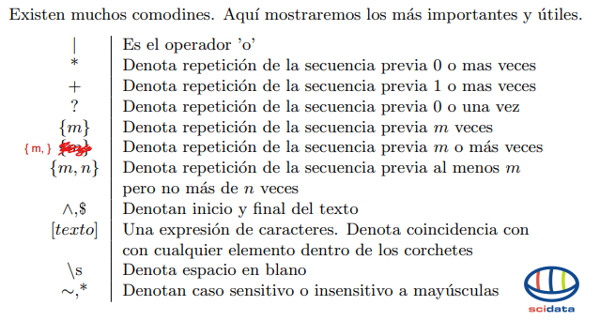
REGEX
+ Son una búsqueda de patrones por codificación

Slide 56
TO CHAR
TO_CHAR( [valor], [parámetro] )
+ Convierte números o fechas a texto
SELECT sales, TO_CHAR(sales, ‘9999.99’) FROM sales ;
+ Estamos diciendo que queremos dos decimales (los trunca), y que la parte entera sea de 4 lugares, por lo que “14” aparecerá como “ 14”
SELECT sales, TO_CHAR(sales, ‘$9,999.99’) FROM sales ;
+ Especificamos que el separador de miles sea una coma y que ponga el signo de pesos.
SELECT order_date, TO_CHAR(order_date, ‘Month DD, YY’ ) FROM sales ;

Slide 57
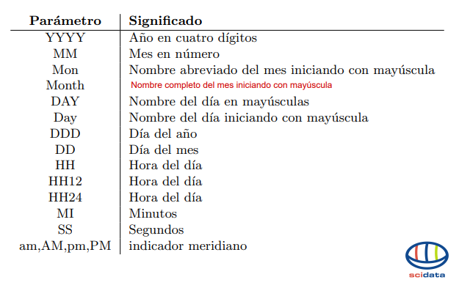
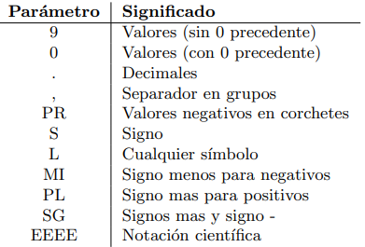

Slide 58
TO DATE
TO_DATE( [valor], [parámetro] )
+ Convierte textos a fechas
SELECT TO_DATE (‘2019/01/15’, ‘YYYY/MM/DD’);
+ Se tiene que especificar en qué formato viene el texto que estamos metiendo como input para que SQL la ponga en formato YYYY-MM-DD
Devuelve 2019-01-05
SELECT TO_DATE (‘26122018’, ‘DDMMYYYY’);
Devuelve 2018-12-26

